Slide 1
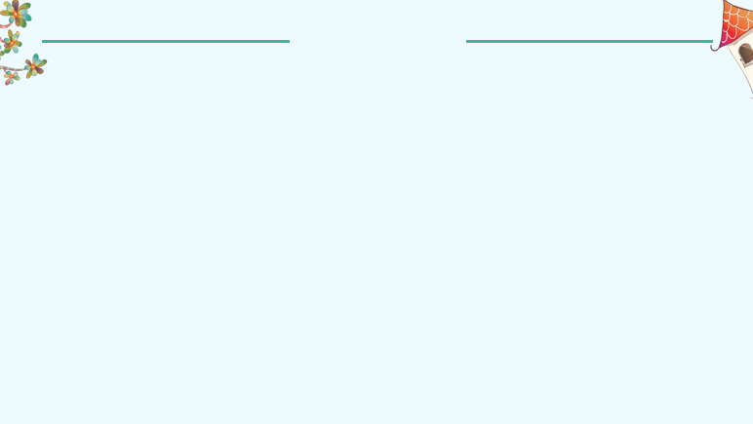


PHÒNG GD &ĐT LONG BIÊN
TRƯỜNG TIỂU HỌC PHÚC LỢI
TIẾNG VIỆT
VIẾT
BÀI 19: CHỮ HOA M KIỂU 2
TIẾT 3

Slide 2

Thứ ba ngày 5 tháng 4 năm 2022
Tiếng Việt
Viết: Chữ hoa J kiểu 2

Slide 3

YÊU CẦU CẦN ĐẠT
Biết viết chữ viết hoa M (chữ cỡ vừa và cỡ nhỏ).
Viết câu ứng dụng “Muốn biết phải hỏi, muốn giỏi phải học.”

Slide 4
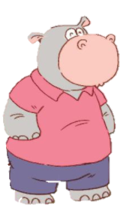
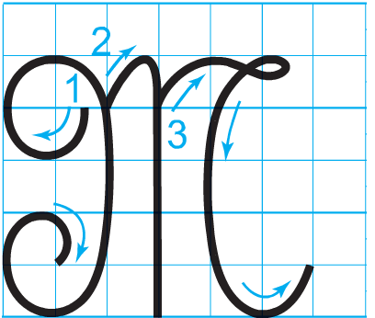
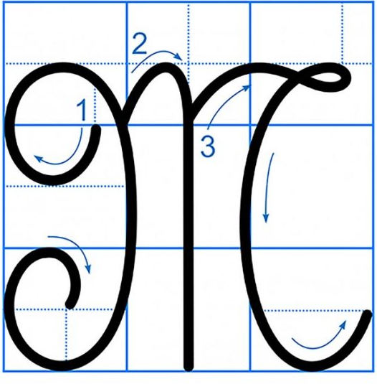
CHỮ HOA J
Viết chữ hoa J
Quan sát và nêu chiều cao, độ rộng của chữ hoa M kiểu 2
Chữ hoa M có mấy nét?

Slide 5



Chọn ý đúng nhất:
*Con chữ J cỡ vừa cao mấy ô li ?
a) 4 ô li
b) 5 ô li
c) 6 ô li

Slide 6
Chọn ý đúng nhất:
*Con chữ J cỡ nhỏ cao mấy ô li ?
a) 2 ô li rưỡi
b) 4 ô li
c) 6 ô li

Slide 7
Chọn ý đúng nhất:
*Con chữ J gồm mấy nét?
a) 3 nét
b) 4 nét
c) 5 nét

Slide 8
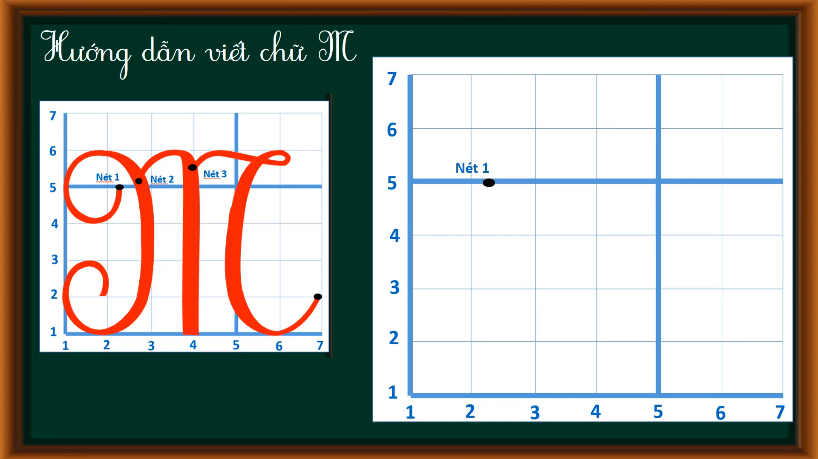
Chữ hoa M ( cỡ vừa)

Slide 9



Viết chữ hoa J (cỡ nhỏ)

Slide 10





Viết bảng con

Slide 11

VIẾT ỨNG DỤNG
Juū λμĞΙ ιải hĈ, juū giĈ ιải hǌ.
a. Chữ cái nào được viết hoa?
b. Khoảng cách giữa các chữ ghi tiếng như thế nào?
c. Những chữ cái nào cao 2.5 li ?
→ Chữ J.
→ Khoảng cách giữa các chữ ghi tiếng là 1 con chữ o.
→ Chữ J, h, b, g.

Slide 12



VIẾT BÀI
Học sinh viết bài vào vở ô li

Slide 14
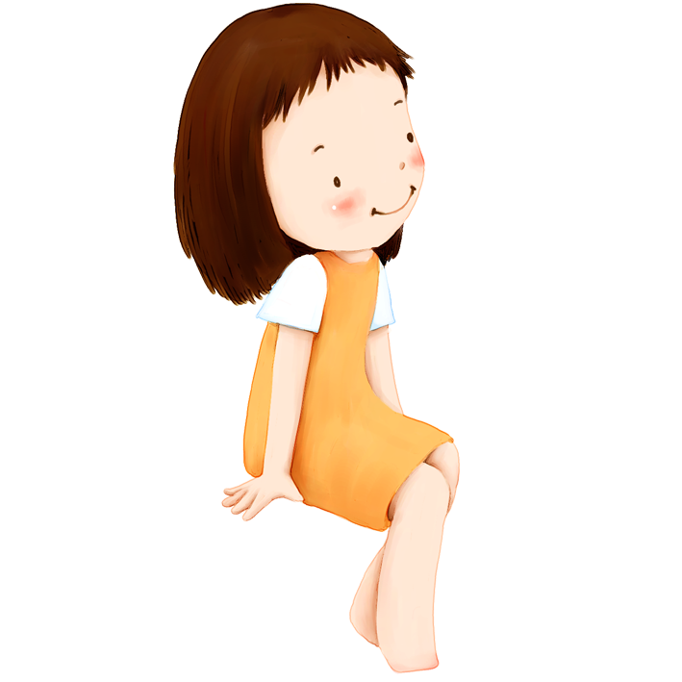


Hôm nay,
em đã học những
nội dung gì?

Slide 15
Biết giới thiệu rõ ràng, tự tin với các bạn về sách báo mình mang tới lớp.
Tìm kiếm được thông tin, cách sử dụng đồ dùng dựa vào sách, báo hướng dẫn sử dụng đồ dùng đó.
Biết chia sẻ thông tin tìm hiểu được từ sách, báo với các bạn trong lớp.
YÊU CẦU CẦN ĐẠT

Slide 16
Định hướng tiếp theo
Về nhà đọc và trả lời bài.
Chuẩn bị bài học sau.

Slide 17

Chúc các con
Chăm ngoan, học giỏi

